Slide 1

Bài 6: CÁC PHƯƠNG PHÁP SƠ CHẾ NGUYÊN LIỆU THỰC PHẨM
Giáo viên thực hiện:
NGUYỄN THỊ BẠCH PHƯỢNG

Slide 2
I KHÁI NIỆM VÀ YÊU CẦU
1 Sơ chế là gì?
Là quá trình loại bỏ những phần không ăn được, làm sạch nguyên liệu và biến nguyên liệu thành hình dạng phù hợp, có 2 công đoạn:

Slide 3
Sơ chế thô: làm sạch nguyên liệu( dùng tác động cơ học, nước nóng, lửa, hóa chất,…)
Sơ chế tinh: pha thái, cắt tỉa, xay giã, gói buộc, … để biến nguyên liệu thành hình dạng theo yêu cầu của món ăn

Slide 4
2 Yêu cầu sơ chế nguyên liệu
Đảm bảo vệ sinh, an toàn thực phẩm: không có vi sinh vật gây bệnh, các chất bẩn như phân bón, đất cát, những phần nguyên liệu hư hỏng, kém chất lượng, các kim loại nặng, các độc tố,…

Slide 5
Đảm bảo yêu cầu kỹ thuật chế biến món ăn: về thẩm mỹ và trạng thái nguyên liệu phải phù hợp với món ăn và điều kiện tiêu dùng cụ thể.
Đảm bảo giá trị dinh dưỡng của nguyên liệu: tránh làm tổn thất dinh dưỡng do chưa tận dụng hết các phần ăn được, do bị oxi hóa hoặc do ngâm rửa không đúng cách

Slide 6
Tuy nhiên, có những trường hợp bắt buộc phải chấp nhận tổn thất nhất định để đạt yêu cầu cảm quan.
Vd: măng, sắn, chuối xanh, khoai tây, …khi sơ chế phải ngâm vào nước để làm giảm hiện tượng oxi hóa tanin làm đen thực phẩm

Slide 7
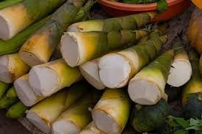
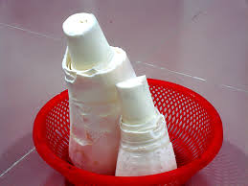
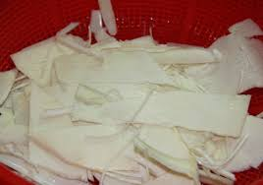
Sơ chế măng
Lột bỏ phần vỏ cứng bên ngoài, xắt mỏng, ngâm vào nước lạnh --> không bị đen
Luộc măng trong nhiều nước, xả nhiều lần --> loại bỏ chất độc, không đắng

Slide 8
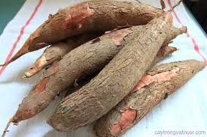
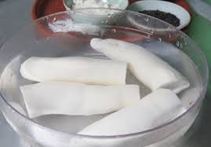
Sơ chế khoai mì
Lột vỏ --> ngâm vào nước --> không bị đen, loại bớt chất độc
Khi luộc cho nhiều nước, mở nắp thường xuyên --> loại bỏ chất độc

Slide 9
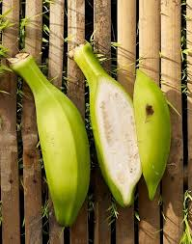
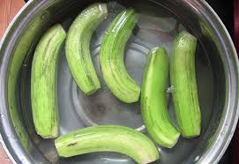
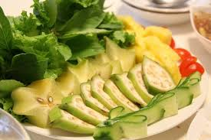
Sơ chế chuối xanh
Cắt bỏ đầu, đuôi, gọt bớt vỏ, rửa cho bớt chát, ngâm vào nước lạnh, xắt mỏng, có thể cho tí nước chanh --> chuối không bị đen

Slide 10
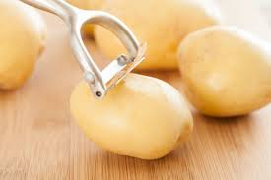
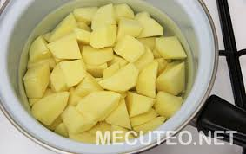
Sơ chế khoai tây
Gọt vỏ xong ngâm ngay vào nước lạnh hoặc nước pha tí muối --> khoai không bị đen

Slide 11
II PHƯƠNG PHÁP SƠ CHẾ THỰC PHẨM TƯƠI SỐNG
Gia súc
Qui trình chung: Làm choáng --> Chọc tiết --> Làm sạch lông hoặc lột bỏ da ---> Mổ --> Pha lọc --> Phân hạng các phần thịt, xương.

Slide 12
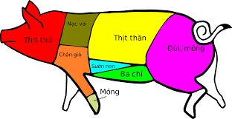

Slide 13
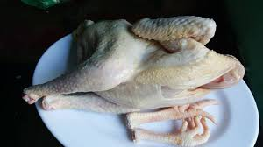
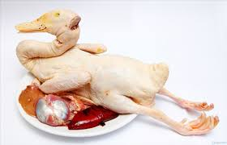
2 Gia cầm
Qui trình chung: Cắt tiết --> Làm sạch lông --> Mổ, sơ chế nội tạng
Gia cầm có thể mổ phanh hoặc mổ moi, rút xương tùy theo yêu cầu của món ăn

Slide 14
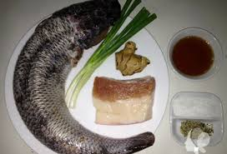
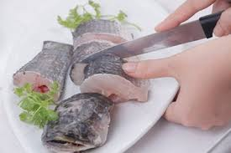
3 Thủy sản
Qui trình chung: Làm chết --> Làm sạch --> Xử lí cụ thể --> Bán thành phẩm
Sơ chế cá lóc để làm CÁ LÓC KHO

Slide 15
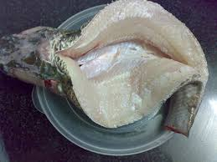
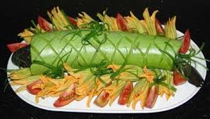
Sơ chế cá lóc để làm CÁ LÓC HẤP BẦU

Slide 16
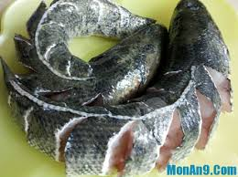
Sơ chế cá lóc để làm CÁ LÓC CHIÊN GIÒN

Slide 17
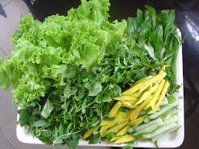
4 Rau, củ, quả tươi
Qui trình chung: Loại bỏ phần không ăn được --> Rửa sạch --> Xử lí cụ thể --> Bán thành phẩm
Rau ăn sống và làm nộm (gỏi): sau khi nhặt bỏ gốc rễ, nên ngâm rửa trong nước muối hoặc thuốc tím

Slide 18
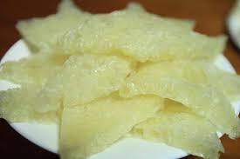
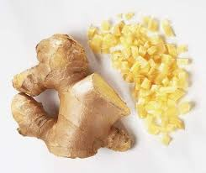
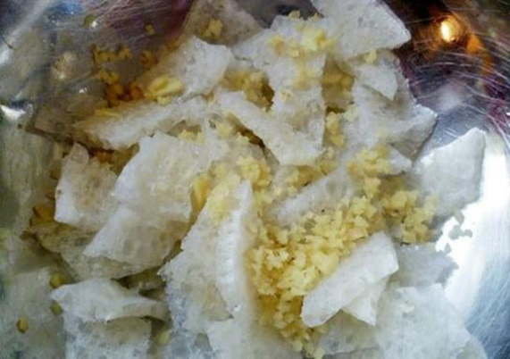
III PHƯƠNG PHÁP SƠ CHẾ NGUYÊN LIỆU ĐỘNG THỰC VẬT KHÔ
1. Động vật khô:
Sơ chế bóng bì
+
Rửa sạch
Vắt ráo

Slide 19
2. Rau, củ, quả khô:
Qui trình chung: Ngâm nở --> Loại bỏ phần không ăn được --> Rửa sạch --> Xử lí cụ thể --> Bán thành phẩm
Sơ chế măng khô: Ngâm nở --> Luộc mềm--> Loại bỏ phần già, cứng --> Xả sạch --> xé sợi --> vắt ráo
Sơ chế mộc nhĩ: Ngâm nở --> Bỏ chân
--> Rửa sạch --> Xử lý cụ thể
Sơ chế nấm hương: Rửa sạch trong nước ấm --> Ngâm nở, nước ngâm dùng để nấu, không bỏ.

Slide 20
IV SƠ CHẾ THỰC PHẨM ĐỘNG VẬT ĐÔNG LẠNH
Có 3 cách rã đông
Ngâm thực phẩm trong nước: nhanh nhưng giảm chất lượng thực phẩm
Để thực phẩm trong không khí: mất nhiều thời gian nhưng thực phẩm sẽ trở lại trạng thái gần như ban đầu hoặc như ban đầu
Dùng lò vi sóng: nhanh, tiện dụng, ít bị tổn thất dinh dưỡng

Slide 21
Chú ý khi rã đông thực phẩm
Tuyệt đối không được pha chặt thực phẩm thành miếng nhỏ để rút ngắn thời gian rã đông
Thực phẩm sau khi rã đông nên sử dụng hết, không nên tái đông trở lại

Slide 22

Dặn dò:
Trả lời các câu hỏi trắc nghiệm trang 47

